Slide 1

Les geeks ont
aussi une vie privée

Slide 2


Qui suis-je?
Genma
Le Blog de Genma
http://genma.free.fr
Twitter @genma
Je m'intéresse aux problématiques de la vie privée et d'Internet….

Slide 3
Etre geek,
c'est s'impliquer dans des communautés au sein desquelles
on vit sa passion.
C'est avoir une activité en ligne, s'exposer comme un personnage publique, sur les réseaux sociaux...

Slide 4
Quelles sont les limites
entre la vie publique et la vie privée?
Quelles sont les risques
liés à cette exposition ?

Slide 5
Vous êtes geek.
Est-ce que tout le monde le sait?
Ne cherchez vous pas
à le cacher, parfois?

Slide 6
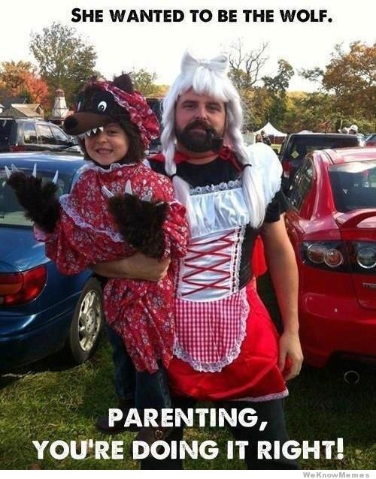
Tout le monde n’a pas des parents geeks…

Slide 7
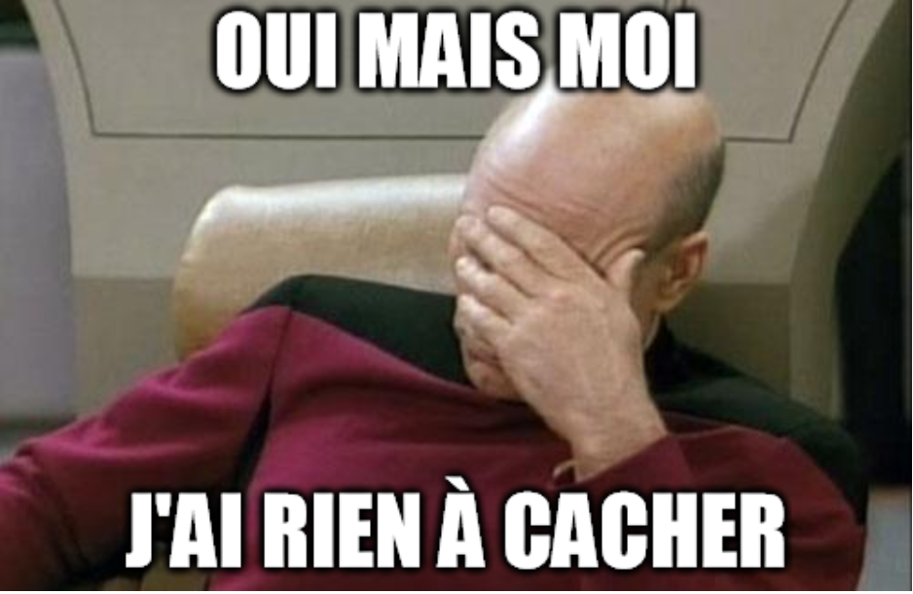

Slide 8
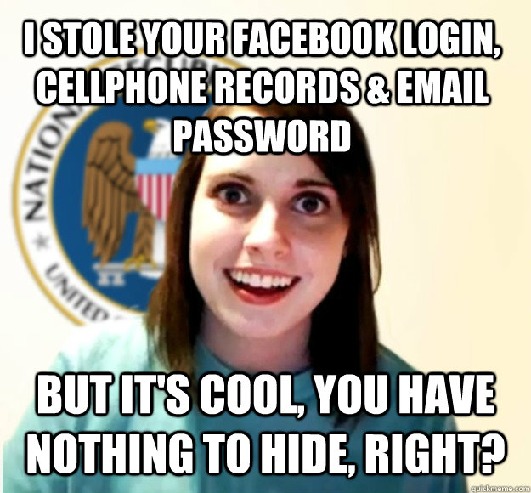

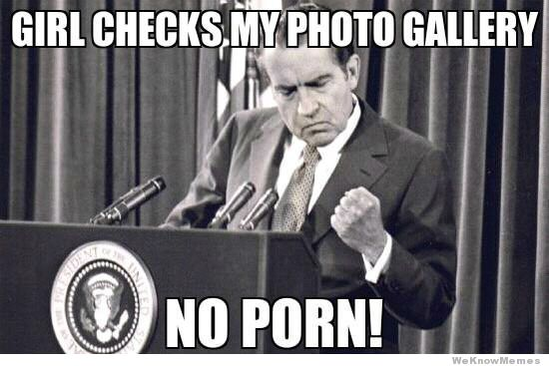
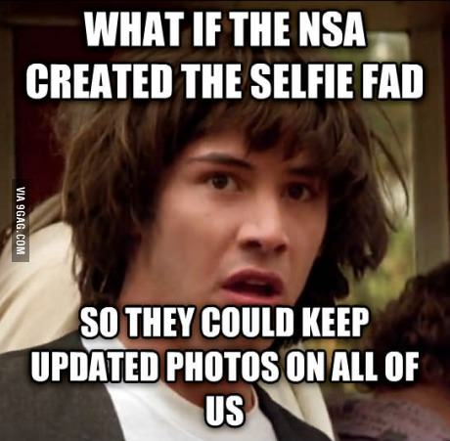
Car oui, les geeks
ont aussi des choses à cacher.

Slide 9
Qu’est ce que vous ne voudriez
pas que quelqu’un que vous ne connaissez pas puisse
savoir sur vous ?

Slide 10
Pensez à toutes ces images
de revenge porn,
au bullying/harcèlement en ligne,
aux Facebook fail…
Aux traitement des femmes au sein
des communautés jeux vidéo…

Slide 11
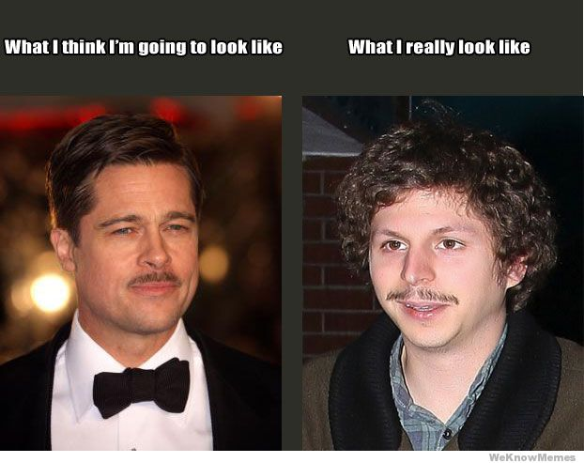
L'identité numérique
Quelle image je veux donner de moi?
Quelle image je donne de moi?

Slide 12
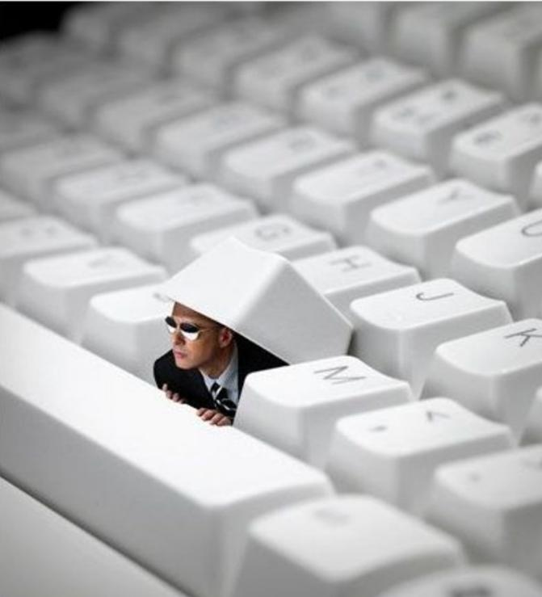
Sur Internet, on ne peut pas effacer.
Il y aura toujours une trace.
Il faut donc être en mesure
d'assumer dans 10, 20, 30 ans....
Skyblog… Facebook…
Instragram….
Et ce sans évoquer la surveillance, le tracking….

Slide 13
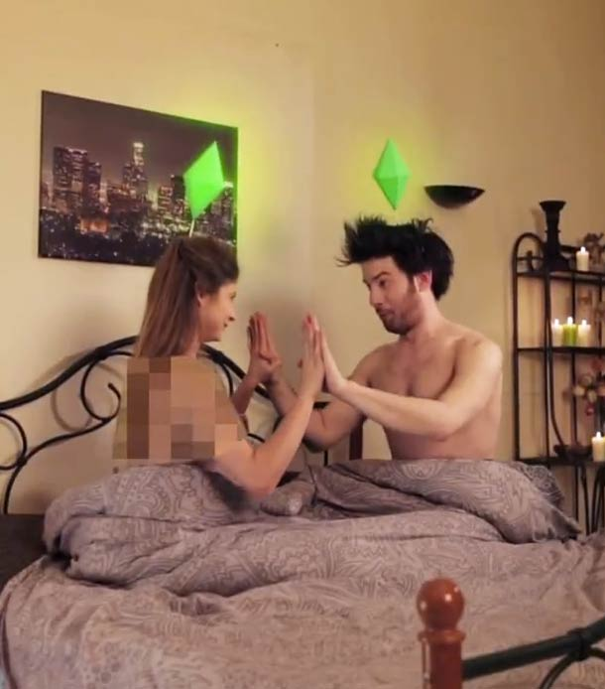
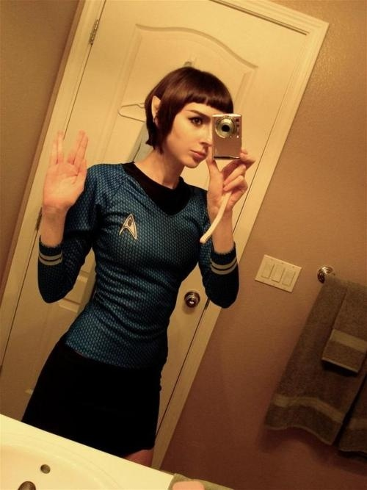
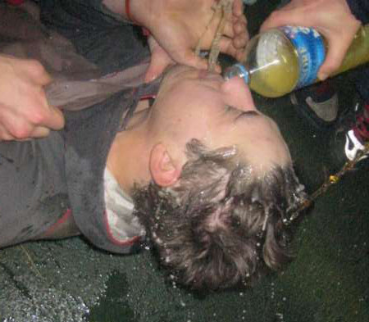

Slide 14
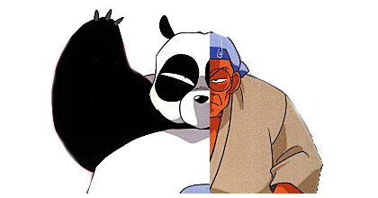
Secret Identity
Une identité civile peut être facilement reliée à une identité numérique. Tout le monde sait que Tony Stark est IronMan. Mais peu savent que Bruce Wayne est Batman…

Slide 15

Civil Wars
Dans quel camp êtes-vous?
Partisan du « je fais tout sous mon vrai nom » ou celui du pseudonymat, de la séparation des identités?

Slide 16

Alors quoi faire?

Slide 17
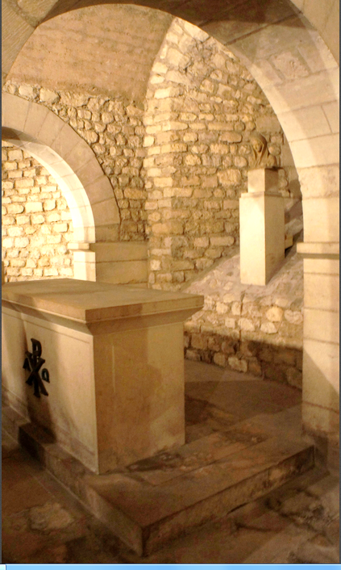

Mes données sont protégées,
je les ai cryptées chiffrées.

Slide 18





On vous attend
sur le stand Café vie privée

Slide 19
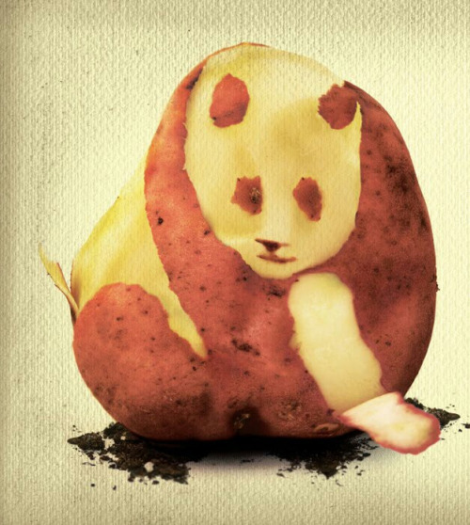
Sorry for the long
speach, here’s a potato
Sorry for the long
speach, here’s a potato

Slide 20

Merci à vous,
aux geeks et à

